Slide 1
Beperkingen en stoornissen
Boek Pedagogisch werk 2
Thema 5 Verzorging en zelfredzaamheid
Periode 6 – les 5

Slide 2
Terugblik vorige les
Wanneer krijgt een kind voor het eerst een groente- en fruithapje?
Rond de vier maanden
Wanneer krijgt een kind voor het eerst iets minder gemalen voeding?
Rond de zes maanden
Wanneer krijgt een kind voor het eerst brood?
Rond de zeven maanden

Slide 3
Programma van vandaag
Lesdoelen
Gezonde voeding
Opdracht folder gezonde traktaties
EHBO
Verschil verslikken en verstikking
Verslikken bij een baby
Verslikken bij een kind
Wat te doen bij verstikking?
Kritische beroepssituatie

Slide 4
Lesdoelen
Aan het eind van deze les kan de student in eigen woorden uitleggen wat het verschil tussen verslikken en
verstikking is.
Aan het eind van deze les kan de student in eigen
woorden beknopt uitleggen wat je moet doen bij een
verstikking.

Slide 5
vraag
Kinderen vanaf vier maanden mogen gaan wennen aan vast voedsel, ze beginnen dan met een groentehap.
Waarom start je eerst met een groentehap en daarna met fruit?

Slide 6
Gezonde voeding
Wat verstaan jullie onder gezonde voeding?
Wat hanteert jullie stageplek aan gezonde voeding?
Wat vinden jullie daar zelf van?

Slide 7
Folder Gezonde traktaties
Maak voor ouders een folder met informatie over gezonde traktaties.
Geef het doel aan van de folder
Verwerk informatie over gezonde voeding en gezonde traktaties
Sluit aan bij het niveau van ouders (schrijf bijv. niet te kinderlijk)
Geef minimaal drie ideeën voor gezonde traktaties
Verwijs naar je bronnen

Slide 8
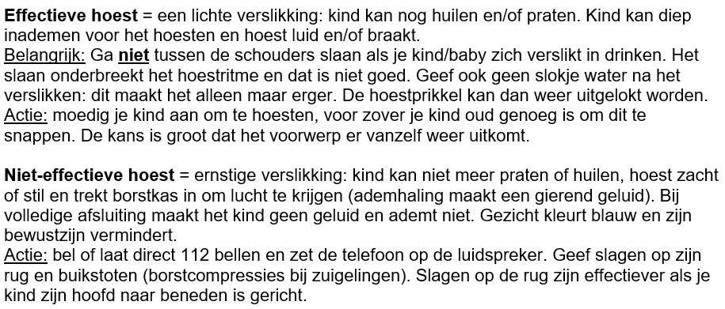
ehbo
De eerste regel van EHBO is: probeer rustig te blijven
Eerst in de mond of de keel kijken of het voorwerp weggehaald kan worden
Prop voedsel? Druk met de duimen op de kin om de mond te openen. Daarna met één of twee vingers het voorwerp eruit halen
Lukt dit niet? Luister dan of het kind effectief of niet-effectief hoest

Slide 9
Verschil tussen Verslikken en verstikking

Slide 10
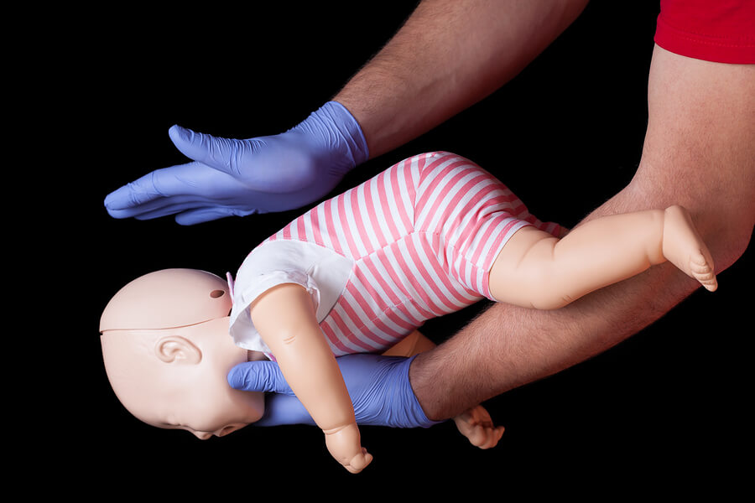
Verslikken bij een baby (0-1)
Stap 1: Ga zelf zitten of kniel neer bij de baby.
Stap 2: Leg de baby in buikligging op je onderarm en pak de kaaklijn vast. Let op dat je hem niet bij het keeltje vastpakt, dit kan de verstikking verergeren.
Stap 3: Ga op het puntje van je stoel zitten, leg je onderarm met daarop de baby op je bovenbeen, zet je voet op de grond en laat je voet naar voren wijzen. De baby hangt dus iets naar beneden met zijn hoofd.
Stap 4: Geef met de onderkant van je andere hand vijf slagen op de ruggetje, tussen de schouderbladen. Je probeert de lucht naar voren te drukken. Sla dus niet recht op de schouderbladen, maar iets omhoog.
Stap 5: Lukt het niet na vijf keer? Pak de baby dan vast, draai hem tussen je armen om en leg hem op zijn rug neer. Het is dezelfde houding als hiervoor (zie stap 2), maar nu op zijn rug. Leg zware baby’s op een harde ondergrond (aankleedkussens weghalen).
Stap 6: Voer nu vijf borstcompressies uit: net zoals je doet bij het reanimeren, maar dan wat dieper en sneller. Met twee vingertoppen druk/sla je tussen de tepels, met korte en krachtige bewegingen (borststoten).
Stap 7: Lukt dat niet, draai je de baby weer om in buikligging en herhaal stap 3.
Stap 8: Ga net zo lang door met het slaan tussen de schouderbladen en de borstcompressies tot de baby gaat hoesten en weer bijkomt of tot hij bewusteloos raakt. In dat geval moet je reanimeren.

Slide 11
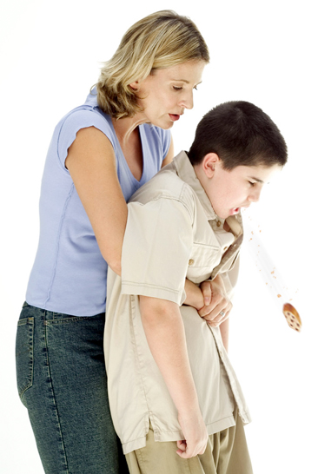
Verslikken bij een kind (1 jaar – puberteit)
Stap 1: Sta of kniel achter je zittende of staande kind of neem hem op schoot.
Stap 2: Sla vervolgens op dezelfde manier met de hiel van je hand vijf keer tussen de schouderbladen.
Stap 3: Is er geen verbetering? Ga dan rechtop met je knieën op de grond zitten en houd je kind met zijn rug tegen je buik.
Stap 4: Voer vijf buikstoten uit, ook wel bekend als de ‘Heimlich greep’. Omarm van achteraf het lichaam van je kind onder zijn armen door. Zorg dat hij iets voorover buigt. Plaats één vuist (met de duim onder de vingers) met de duimkant tegen zijn buik en onder het borstbeen, meestal iets boven de navel (bij kleine kinderen ook op de navel). Je stoot schuin naar boven.
Stap 5: Blijf dit doen totdat het voorwerp of de voedselprop loskomt of totdat de hulp is gearriveerd. Na buikstoten moet een kind altijd door een arts op inwendig letsel worden onderzocht.

Slide 12
Wat te doen bij een verstikking?
https://www.youtube.com/watch?v=p1Vo5_Zc1jA

Slide 13
Wat te doen bij koorts?
Koorts bij baby’s:
Extra drinken geven en koel houden
Koorts bij kinderen:
Extra drinken geven, zorg dat kind warmte kwijt kan, rust geven en buiten luchtje scheppen
Koortsstuip:
Plotseling opkomende, snel stijgende koorts. Hele lichaam kan stijf worden en gaan schokken, armen en benen kunnen trekkende bewegingen maken

Slide 14
Wat te doen bij een bloedneus?
Leer het kind wat een bloedneus is: gesprongen vaatje in de neus
Geef aan dat het er vaak erger uitziet dan het is
Laat het kind zitten
Laat het kind de neus snuiten, zodat stolsels verdwijnen
Laat het kind tien minuten de neus dichtduwen net onder het neusbotje
Laat het kind zijn hoofd een beetje voorover houden

Slide 15
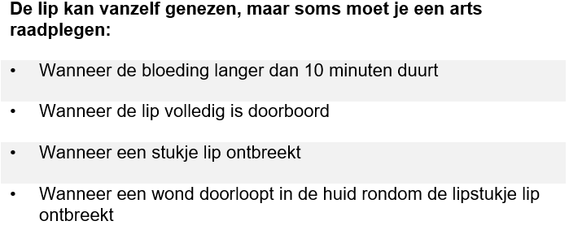
Tand door de lip
Trek wegwerphandschoenen aan
Laat het kind zelf met een kompres op de bloedende lip duwen (lukt dit niet, dan zelf doen)

Slide 16
Vuiltje in het oog
Laat het kind zitten, voorkom dat het kind in oog wrijft
Gebruik een gaasje of schone zakdoek en veeg het vuiltje naar de ooghoek
Veeg nooit over het hoornvlies
Verwijs het kind naar een (oog)arts als het vuiltje er niet uit wil

Slide 17
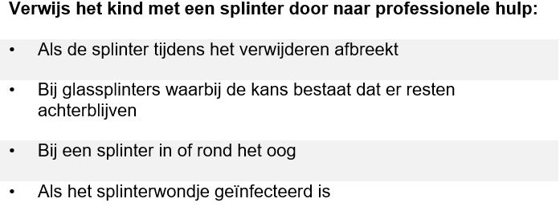
Wat te doen bij een splinter?
Laat het kind de wond voorzichtig met water wassen
Grijp met een pincet het uiteinde van de splinter
Trek de splinter uit de huid
Laat het kind de wond spoelen met lauw stromend water
Laat het kind de omgeving van de wond droogdeppen met een schone theedoek
Dek de wond af met een pleister als dit nodig is

Slide 18
voedselinfectie
= een ontsteking van de maag en de darmen
Kan ontstaan door:
Eten of drinken dat is besmet met bacteriën/virus/parasiet
Was regelmatig je handen
Verwerk rauw vlees en vis op een apart bord met apart mes

Slide 19
spenen en flessen Reinigen
Direct na gebruik spoelen met koud water
Maak vervuilde fopspenen schoon in bijv. de vaatwasser
Kook fopspenen minstens één keer per week uit
Spenen van de fles in de vaatwasser
Geen vaatwasser? Maak de spenen schoon met afwasmiddel, heet water en een speciale afwasborstel

Slide 20
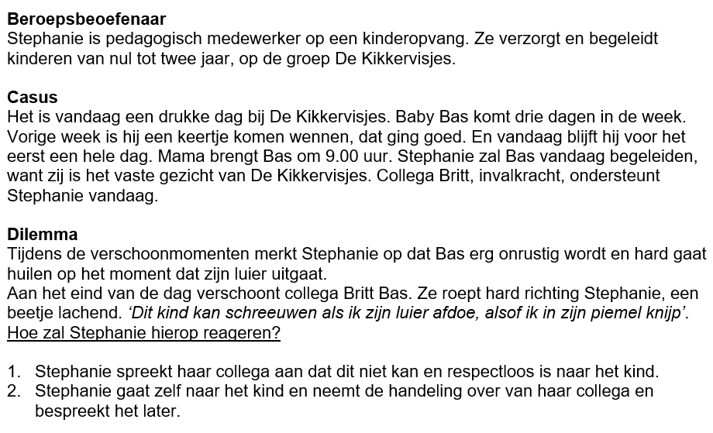
Kritische beroepssituatie

Slide 21
Vragen bij de kritische beroepssituatie
Wat is de eerste reactie die bij je opkomt bij dit dilemma?
Wie zijn de betrokkenen en wat zijn hun belangen en/of wensen?
Welke waarden en normen spelen er bij jezelf en bij Stephanie en Britt?
Welke voor- en nadelen heeft interventie 1? Betrek hierbij de verschillende belangen, wensen, waarden en normen.
Welke voor- en nadelen heeft interventie 2? Betrek hierbij de verschillende belangen, wensen, waarden en normen.
Welke interventie kun jezelf nog bedenken? Welke voor- en nadelen heeft deze interventie?

Slide 22
Lesdoelen
Aan het eind van deze les kan de student in eigen woorden uitleggen wat het verschil tussen verslikken en
verstikking is.
Aan het eind van deze les kan de student in eigen
woorden beknopt uitleggen wat je moet doen bij een
verstikking.

